Slide 1

语文 五年级 下册
月是故乡明
3
课课练

Slide 2
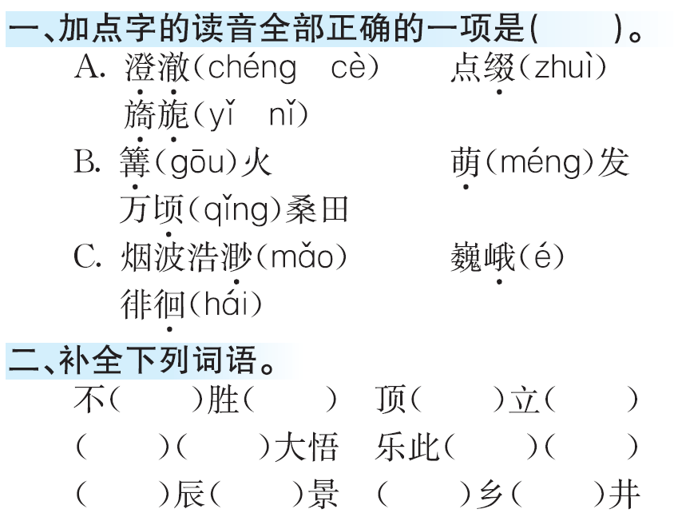
B
可 数
天 地
恍 然
不 疲
良 美
离 背

Slide 3
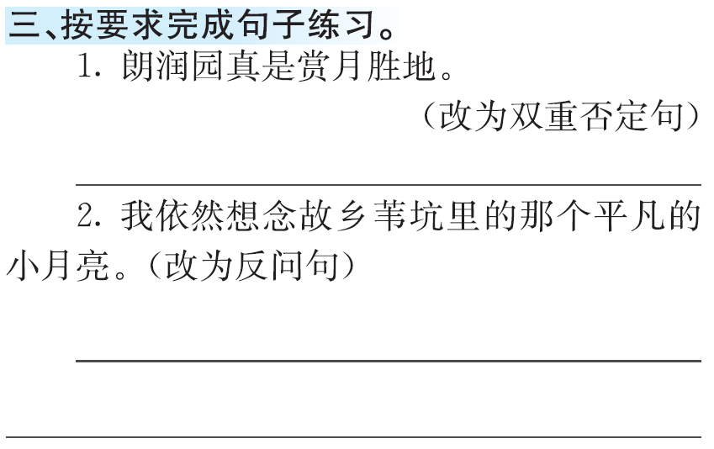
朗润园不能不说是赏月胜地。
我怎能不想念故乡苇坑里的那个平凡的小月亮呢？

Slide 4
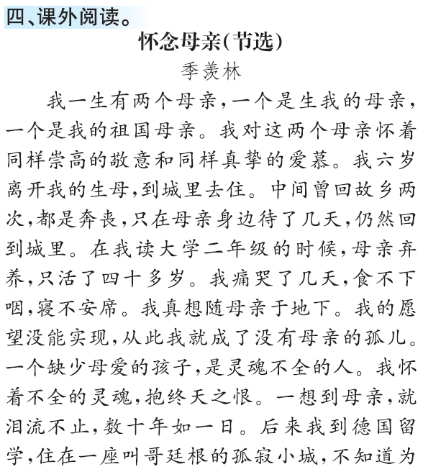
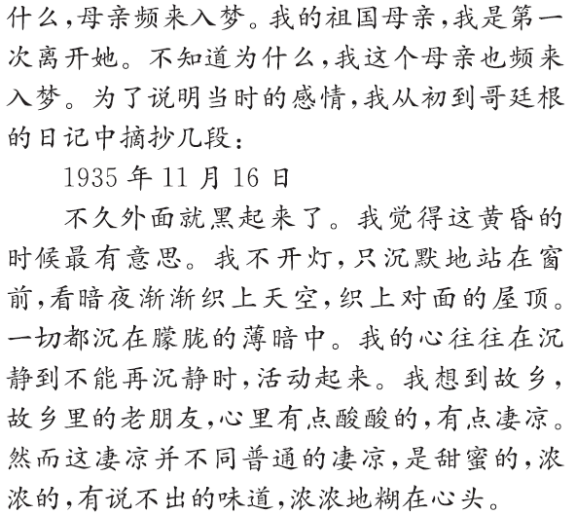
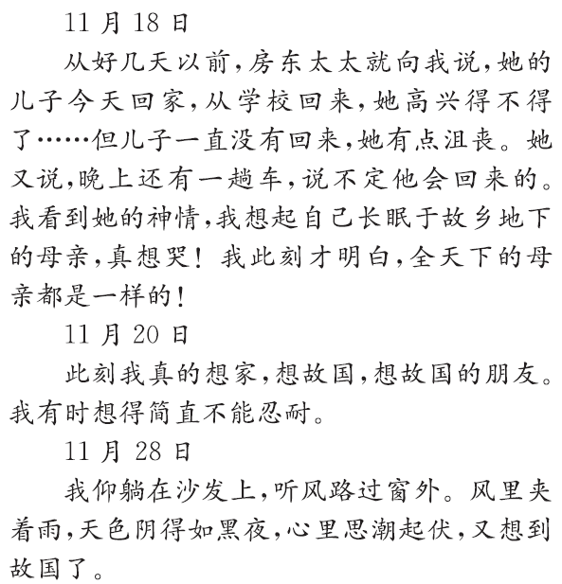

Slide 5
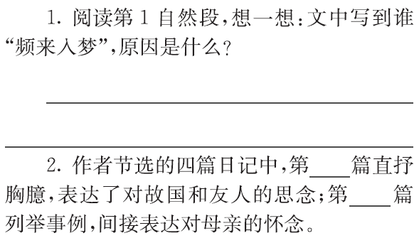
作者的生身母亲和祖国母亲频来入梦。作者旅居在外，对生身母亲、对祖国母亲的怀念与日俱增，日有所思，夜有所想，两位母亲不断出现在作者的梦里。
三
二

Slide 6

时代天华祝你学习进步！

